Slide 1
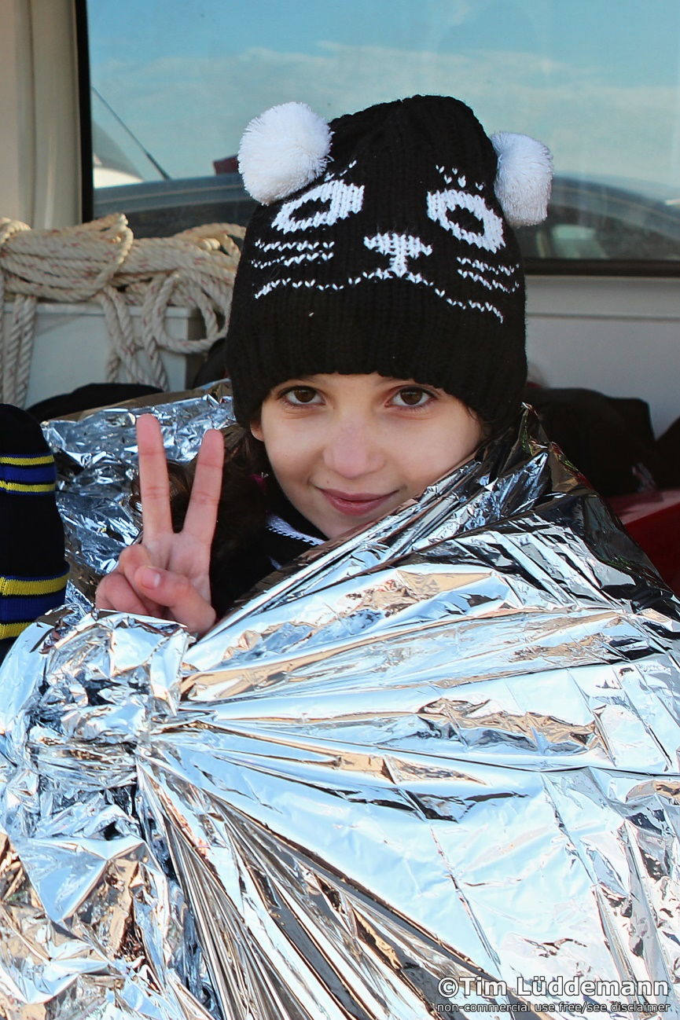
Wie funktioniert eine Rettungsdecke?
von Tim Lüddemann (CC2.0) https://www.flickr.com/photos/ timlueddemann/23959050129 (26.02.17)
Notes:
Scheinbaren Widerspruch thematisieren: Gute Wärmeleitung bei Metall
Alternativer Einstieg s. Folie 2

Slide 2
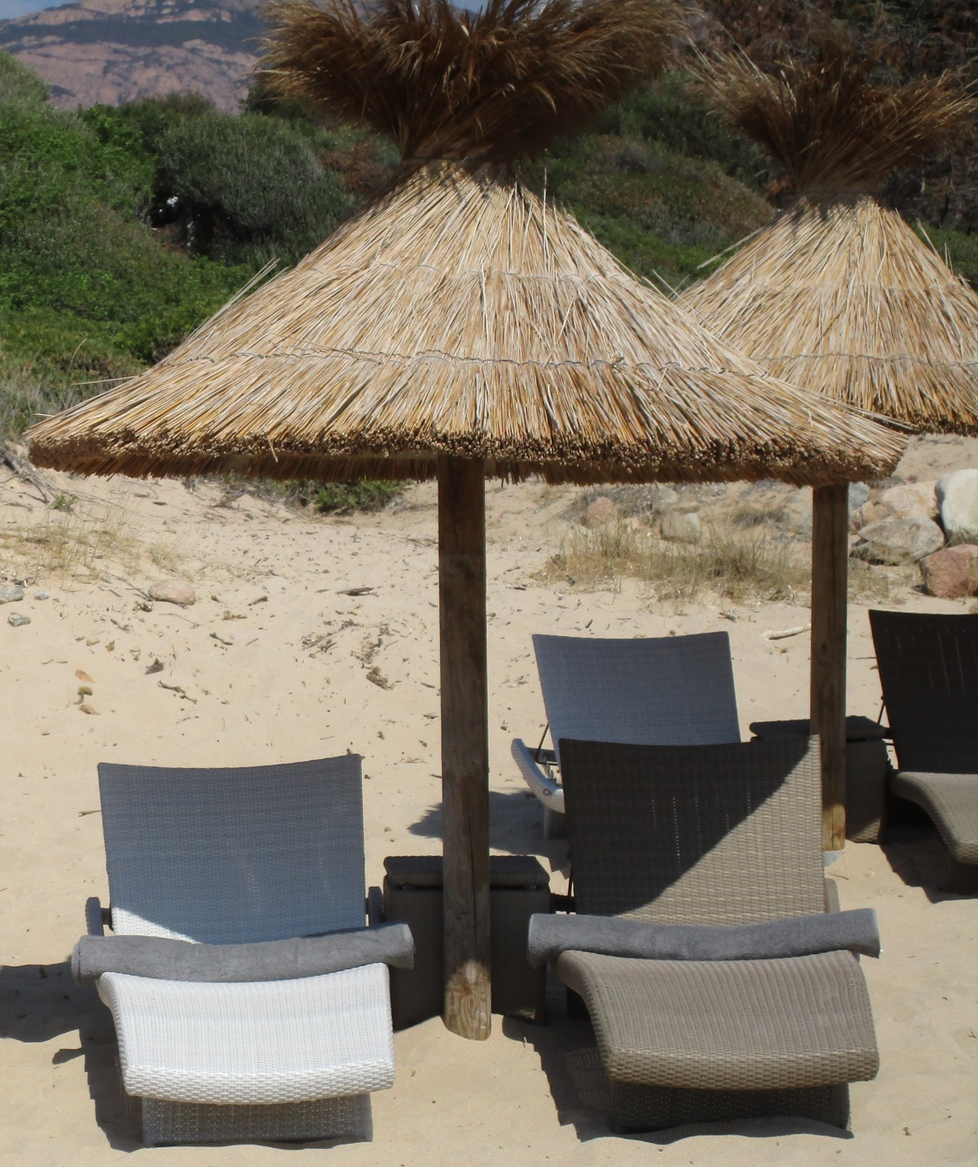
Sonne oder Schatten?
C.-J. Pardall
Notes:
Alternative zur Rettungsdecke

